Slide 1
Как использовать disrupt-подход в рекламе и кому он вообще нужен?

Slide 2
Когда креатив эффективный?

Slide 3
Когда креатив эффективный?
Заметный

Slide 4
Когда креатив эффективный?
Заметный
Понятный
Запоминающийся

Slide 5
Когда креатив эффективный?
Заметный
Понятный
Запоминающийся
Хочется купить

Slide 7
Для чего?

Slide 8
Для чего?

Slide 9
Для кого?
КРЕАТИВ ГОВНО ИЛИ ТАК НАДО?

Slide 10
Для кого?

Slide 11
Для кого?

Slide 12
Главный вопрос
А НАДО ВООБЩЕ ИЛИ НЕТ?

Slide 13
Душнота
Исследование
>
Аудитория
>
CVP
>
Платформа бренда
Коммуникационная стратегия
>
Как говорим
Где говорим

Slide 14
И самое важное
БЮДЖЕТ

Slide 15
Окей, врываемся!
Но что делать?

Slide 16
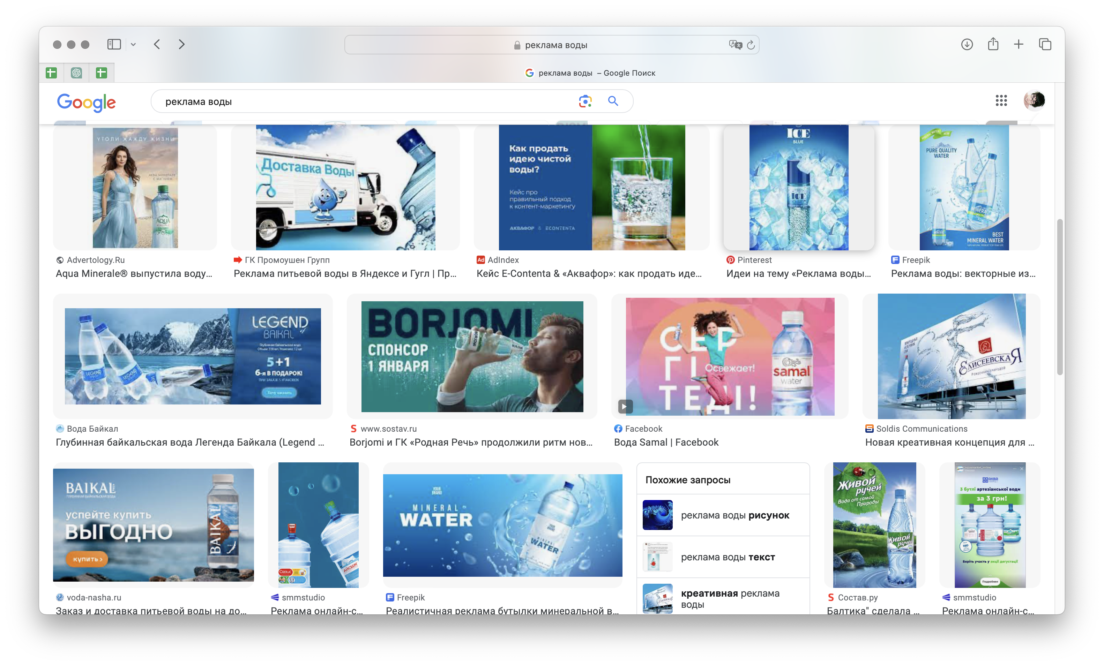
Определяем догматы

Slide 19
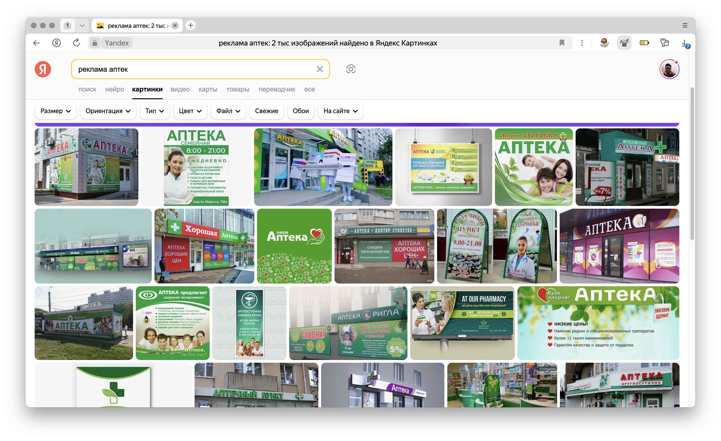
Определяем догматы

Slide 20
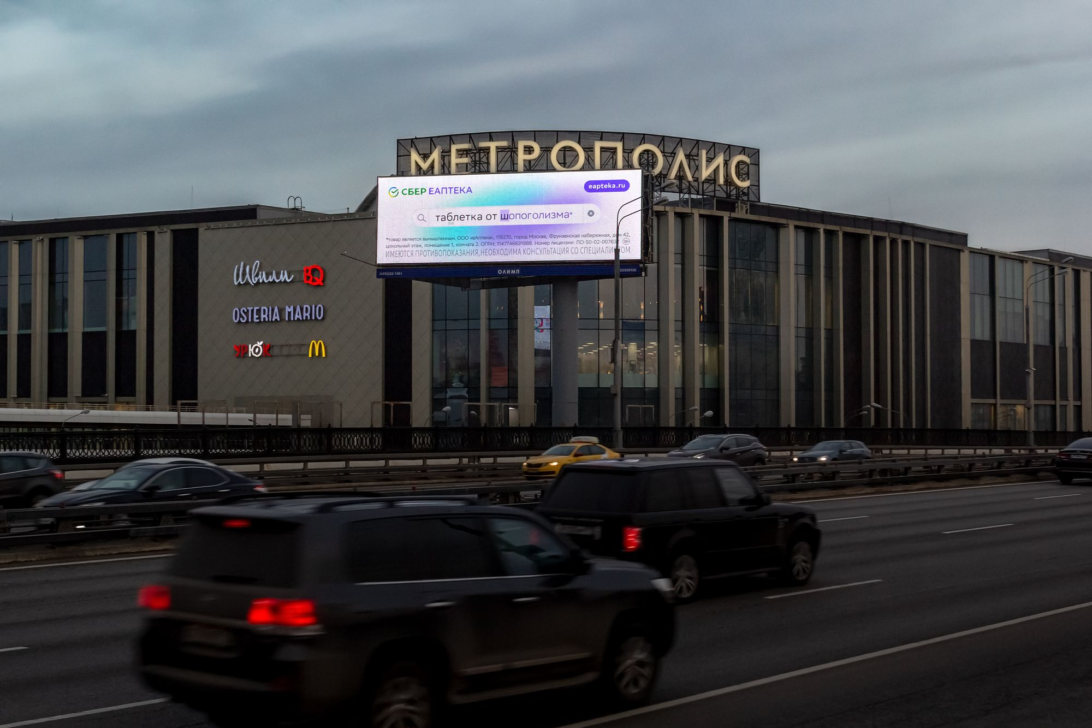

Slide 22
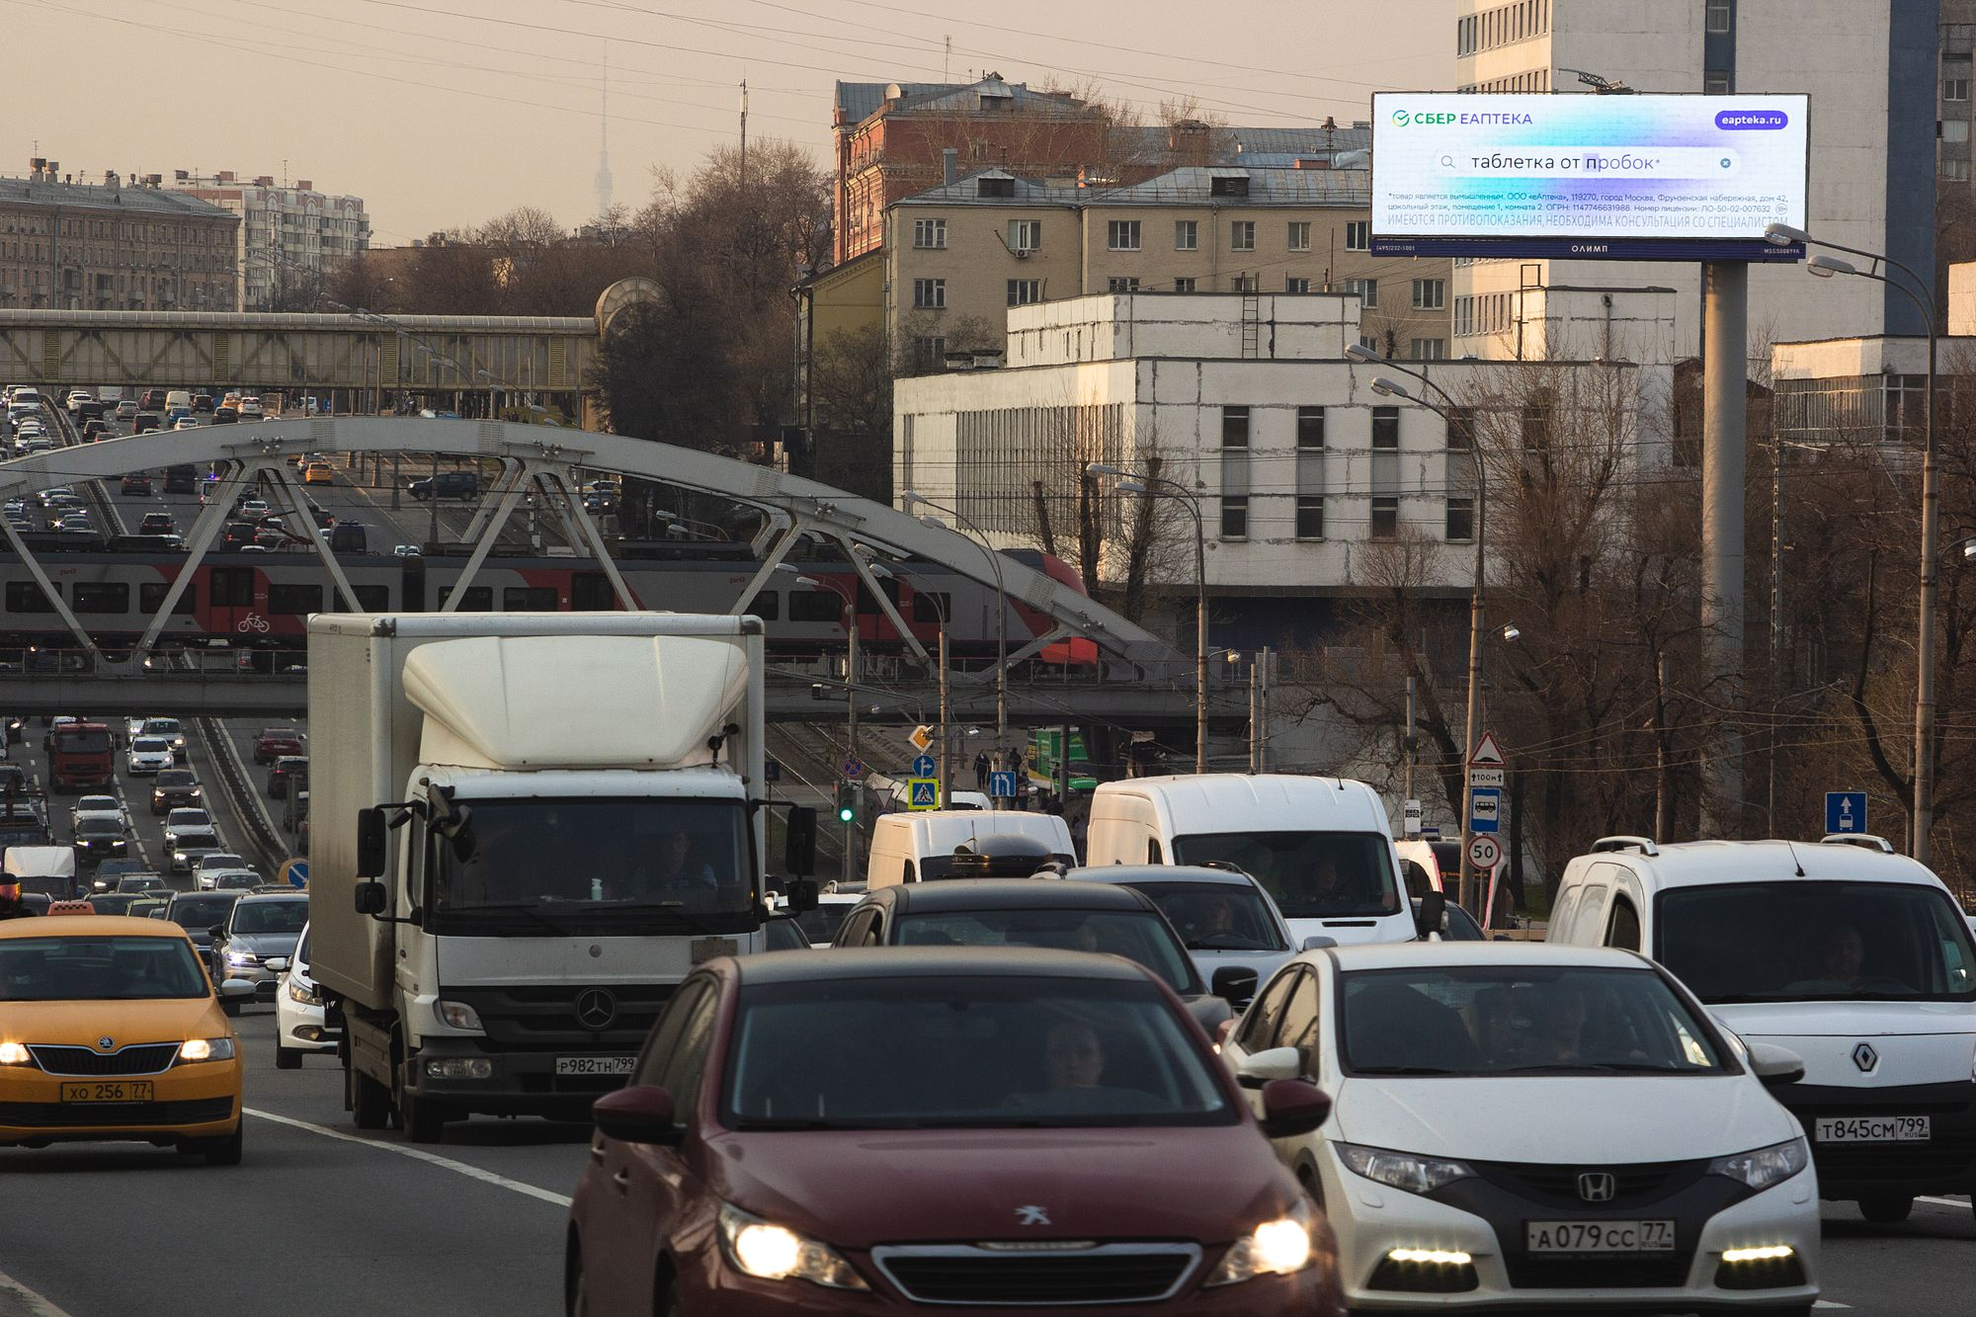

Slide 23
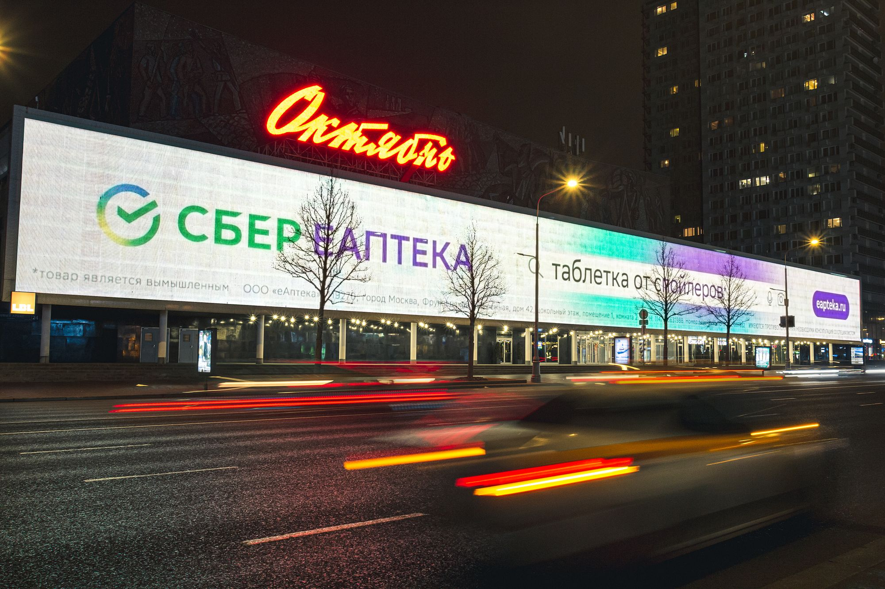

Slide 24
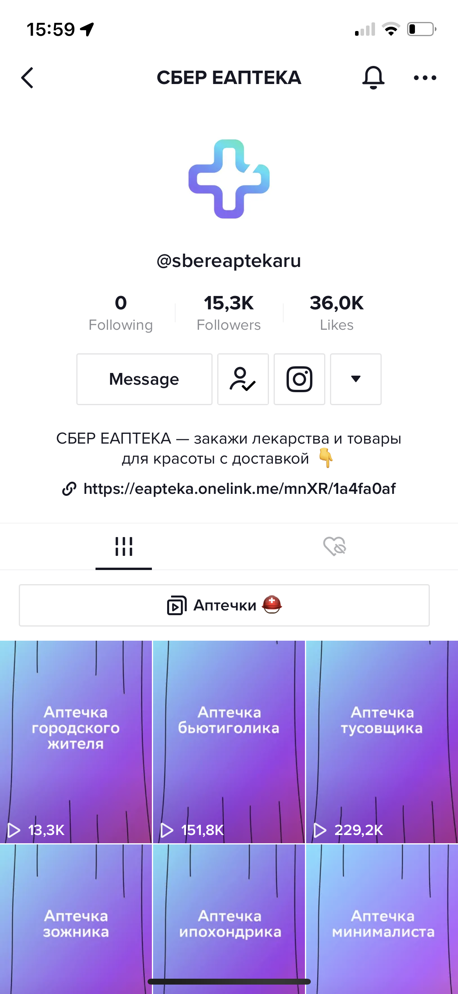
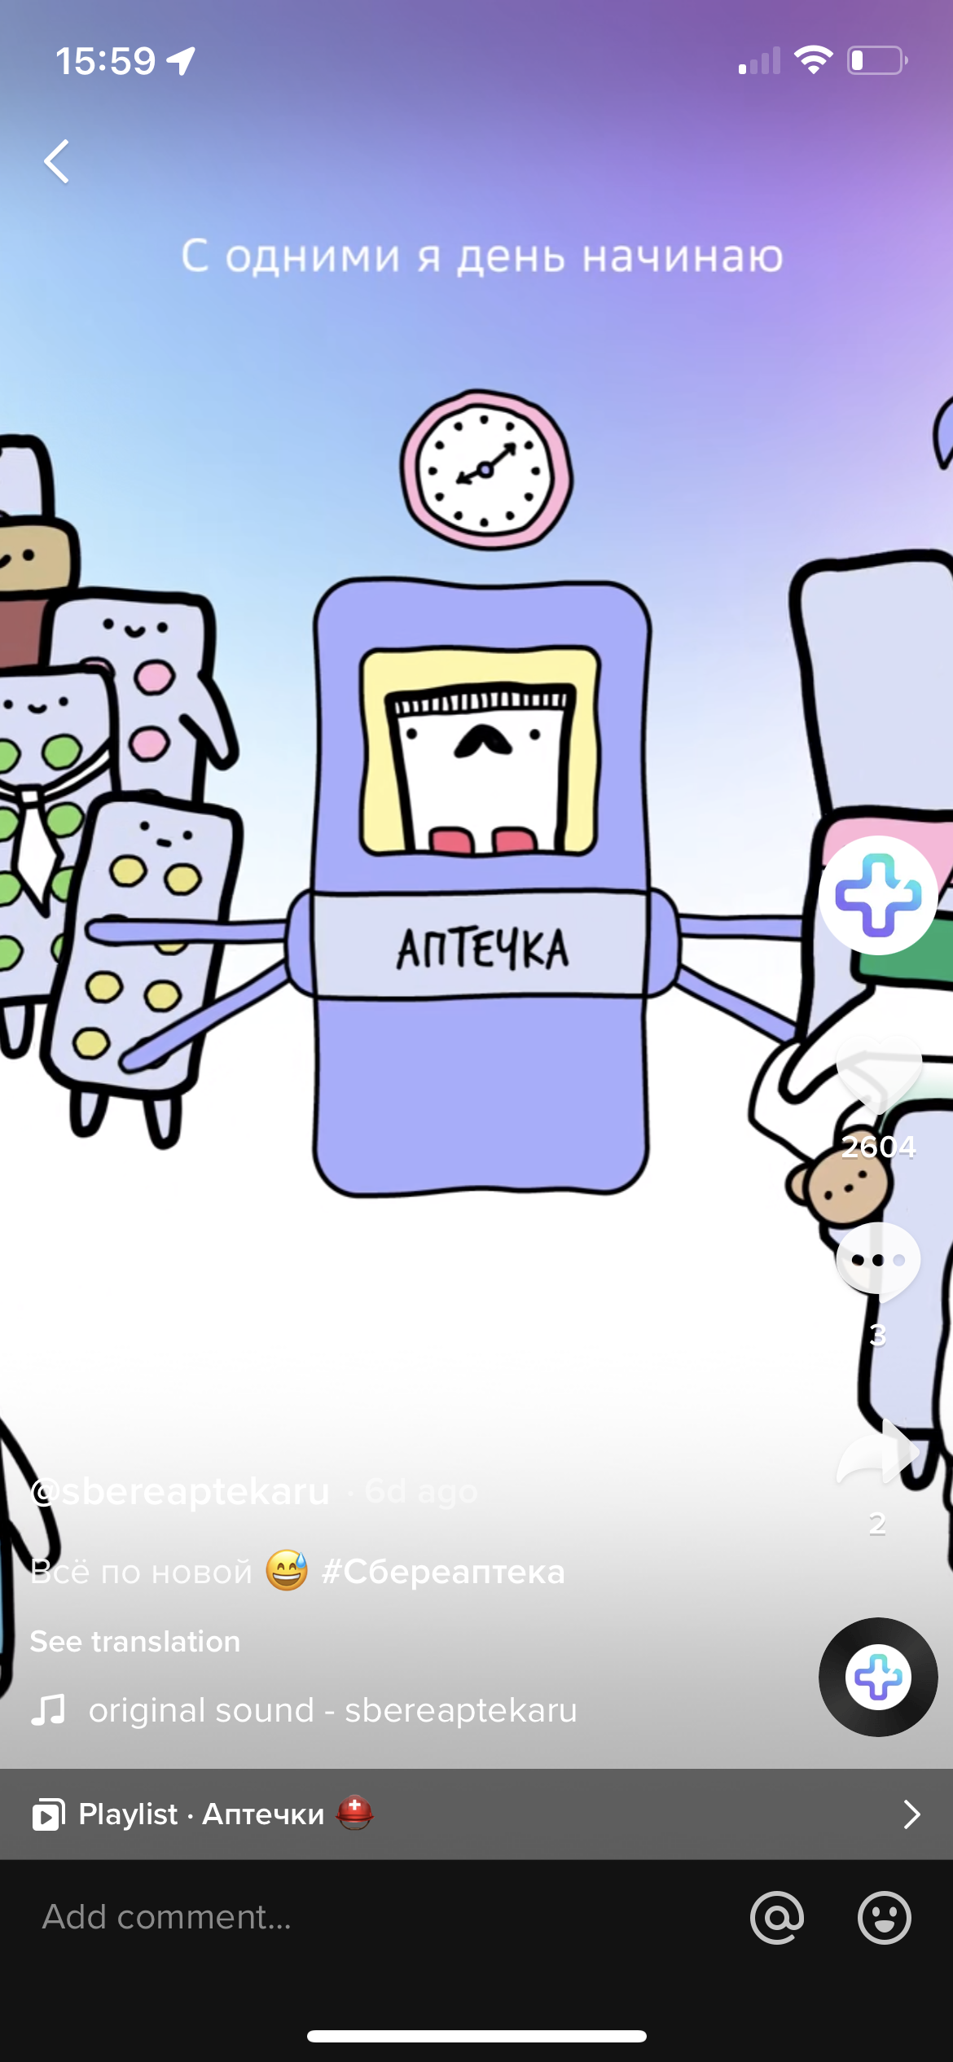
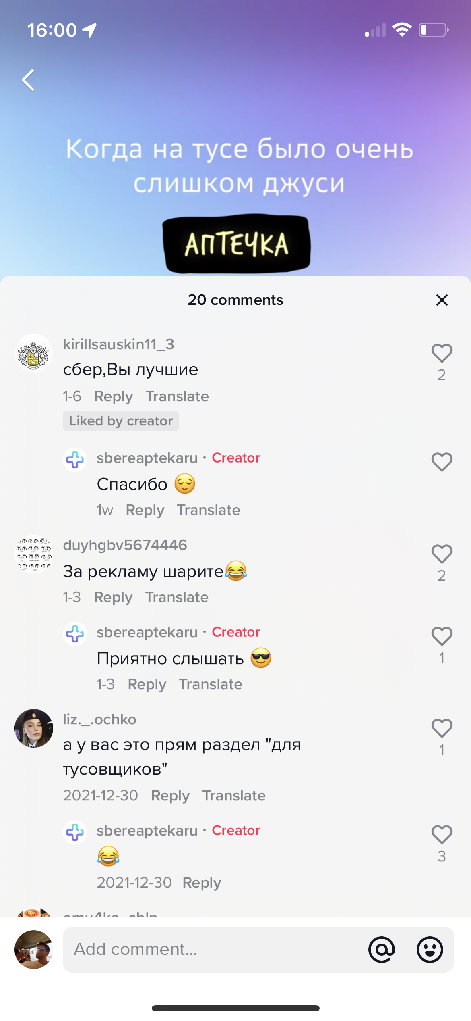

Slide 25
Подкаст «Почему мы еще живы»
Образовательный подкаст совместно со студией Либо/Либо, в каждом выпуске рассказываем об истории изобретений лекарств и методов лечений.
Ведущий — Федор Катасонов, врач-педиатр и автор телеграм- канала «Федиатрия». В каждом выпуске сюжеты комментируют врачи, ученые и другие приглашенные эксперты.
75% пользователей дослушивают до конца
Лидирует в рейтингах подкастов на Apple Podcasts, Castbox и других платформах
Средняя оценка в Apple Podcasts — 4,9
Периодичность: выходит два раза в месяц по средам
Длина выпуска: 30 минут
Статистика: 1 000 000 прослушиваний — топ по рынку коммерческих подкастов в РФ

Slide 26
Определяем догматы

Slide 28
Скучно?

Slide 29
Кринжово, но заметно

Slide 30
А еще можно так

Slide 31
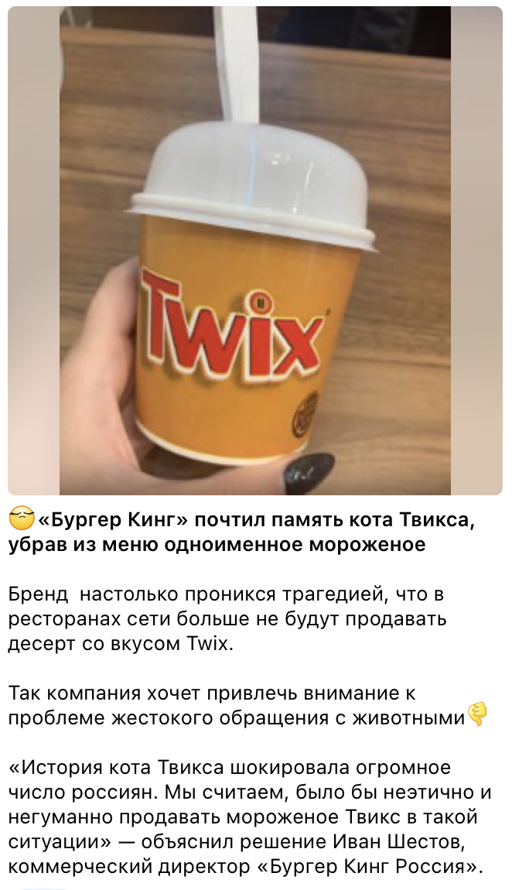
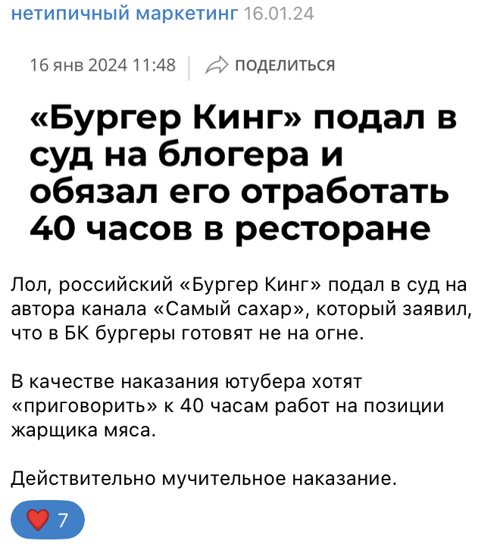
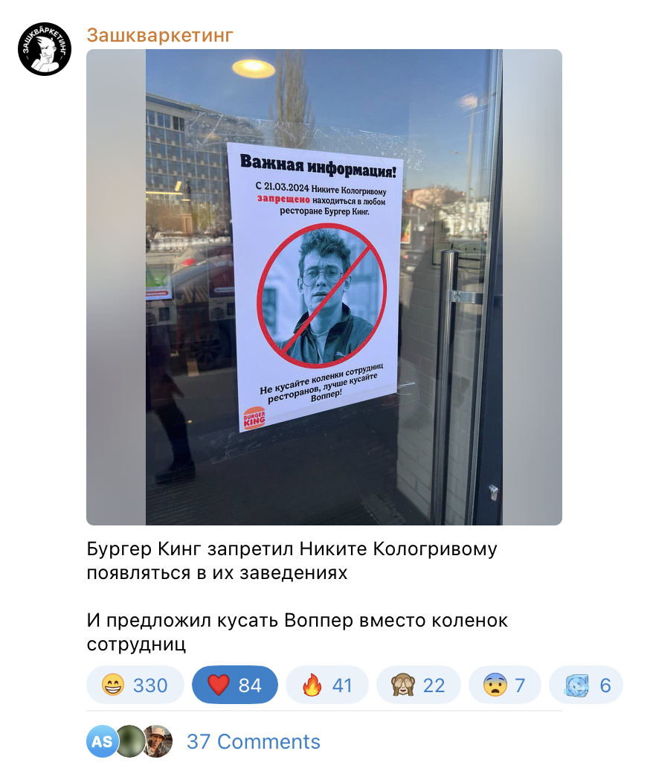
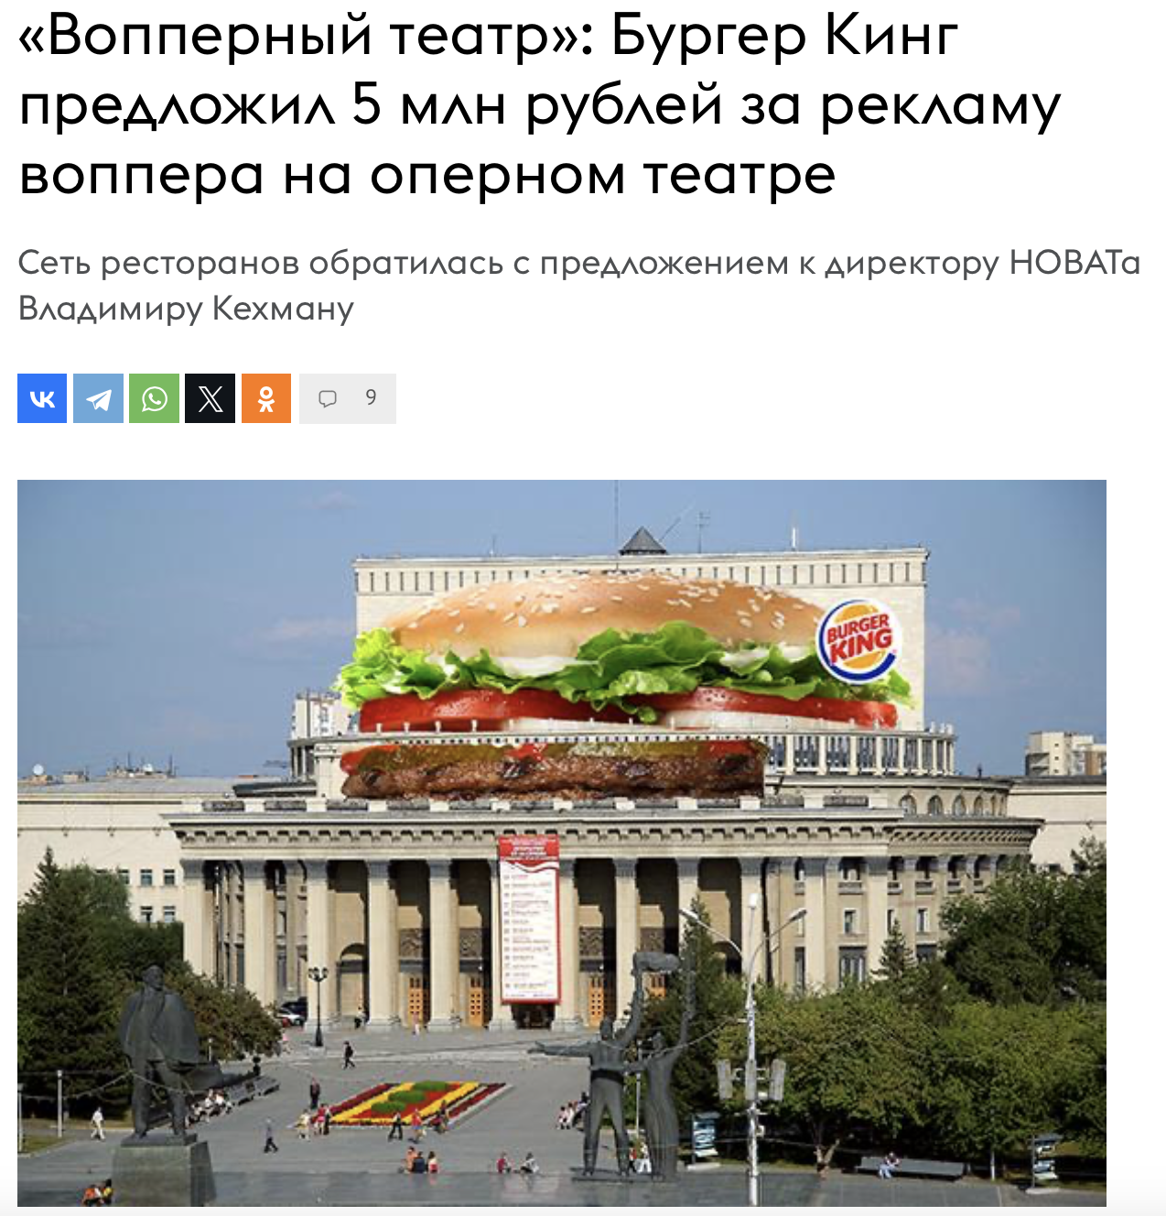
Или так

Slide 32
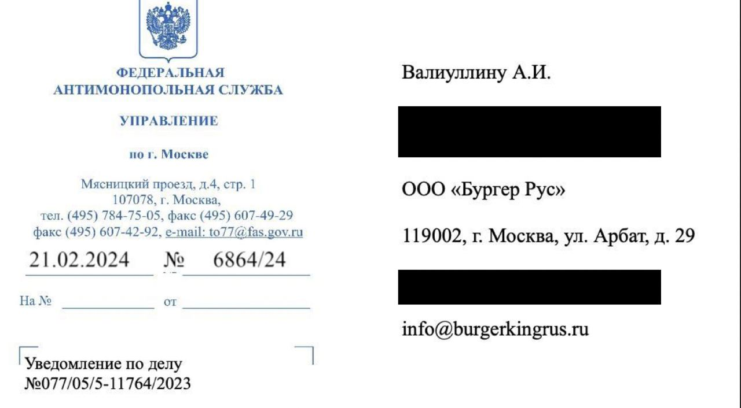

Slide 33
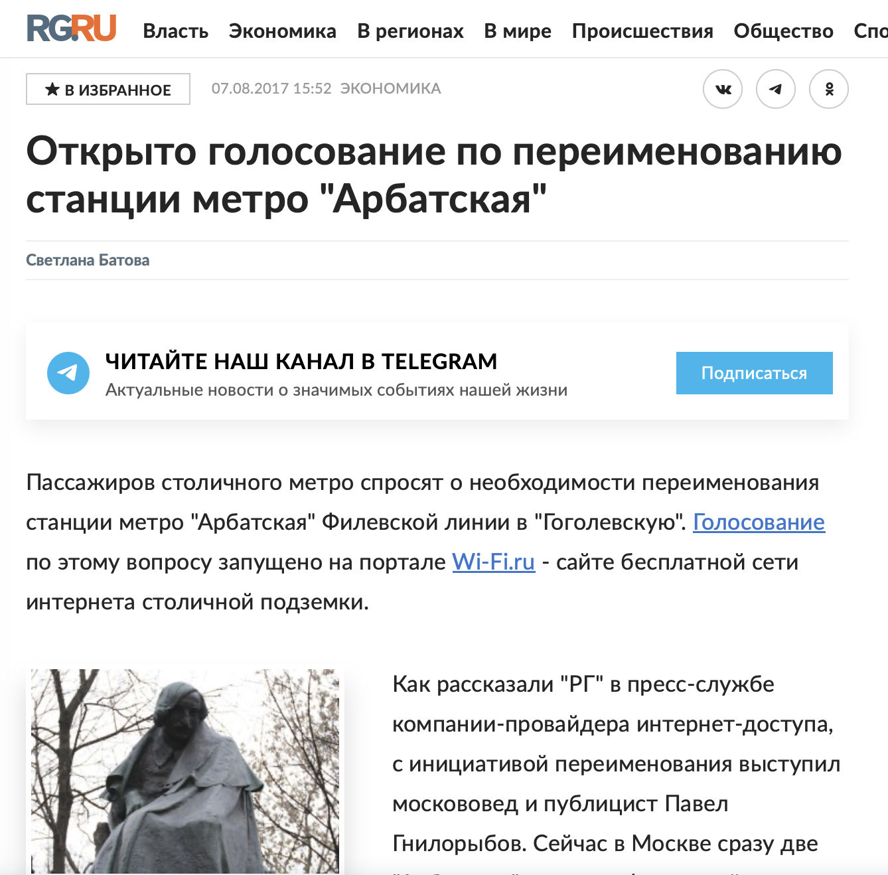
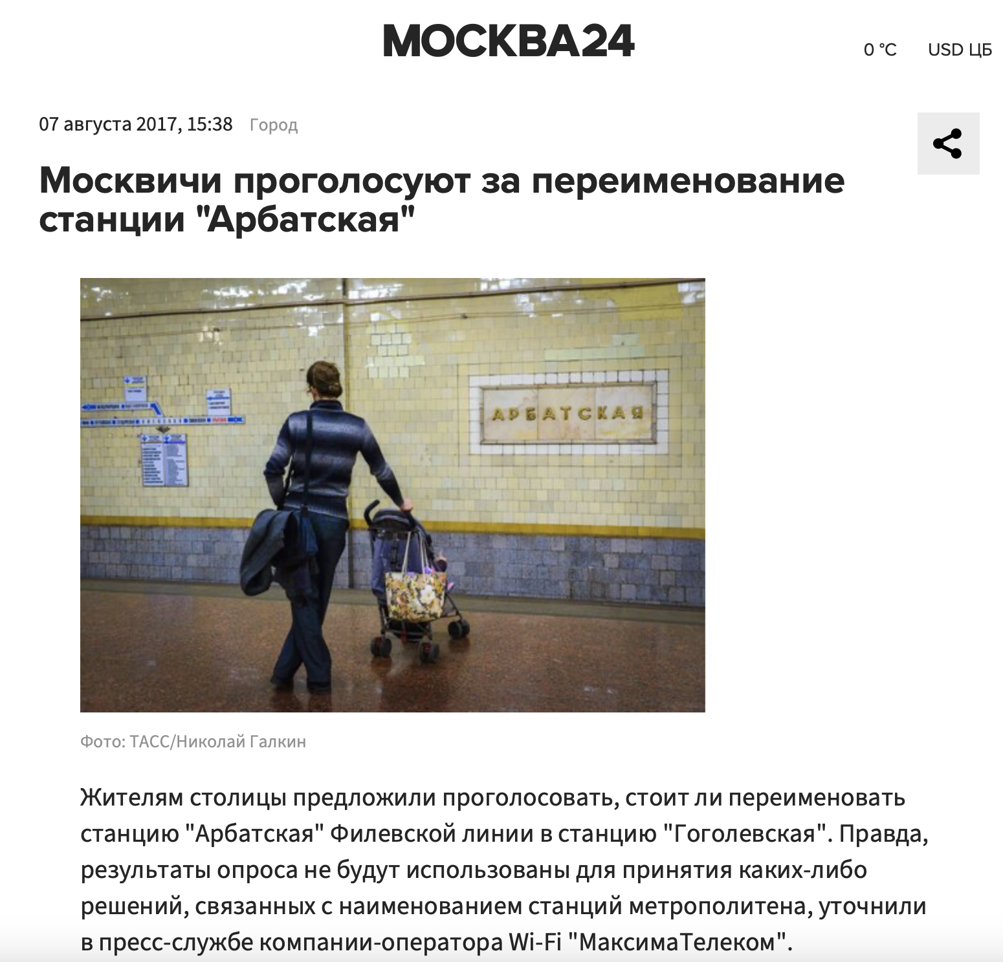
Фильм «Гоголь»

Slide 34
Меня уволили на три месяца

Slide 35
Залог успеха:
Будьте в повестке
Используйте культурные коды
Не бойтесь

